Slide 1
电路与电子技术实验

Slide 2
电路与电子技术实验
实验一 基尔霍夫定律
实验二 叠加定理和戴维南定理
实验三 简单正弦交流电路的研究
实验四 RC电路频率特性的研究
实验五 基本放大电路的研究
实验六 负反馈放大电路的研究
实验七 基于集成运放的运算电路
实验八 直流稳压电源的设计

Slide 3
电路与电子技术实验
实验一 基尔霍夫定律
实验二 叠加定理和戴维南定理
实验三 简单正弦交流电路的研究
实验四 RC电路频率特性的研究
实验五 基本放大电路的研究
实验六 负反馈放大电路的研究
实验七 基于集成运放的运算电路
实验八 直流稳压电源的设计

Slide 4
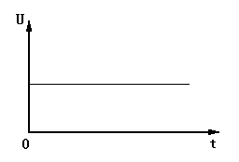
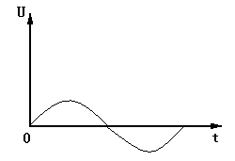
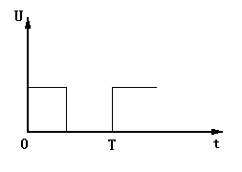
实验三 简单正弦交流电路的研究
预习部分
提前学习与熟悉函数信号发生器和示波器使用方法
函数信号发生器主要调整参数——幅值、频率和波形
直流信号
正弦信号
脉冲信号
正弦信号的波形参数
幅值：UP-P是峰-峰值， UP是最大值， Ursm是有效值
UP=UP-P/2 Ursm= UP-P/2.8
频率：T=2*pi/w=1/f
4

Slide 5
实验三 简单正弦交流电路的研究
示波器
示波器的种类
模拟示波器：采用的是模拟电路（电子枪）向屏幕发射电子,发射的电子经聚焦形成电子束，并打到屏幕上。屏幕的内表面涂有荧光物质，这样电子束打中的点就会发出光来。
数字示波器：通过模拟转换器（ADC）把被测电压转换为数字信息。数字示波器捕获的是波形的一系列样值，并对样值进行存储，存储限度是判断累计的样值是否能描绘出波形为止，随后，数字示波器重构波形。
5

Slide 6
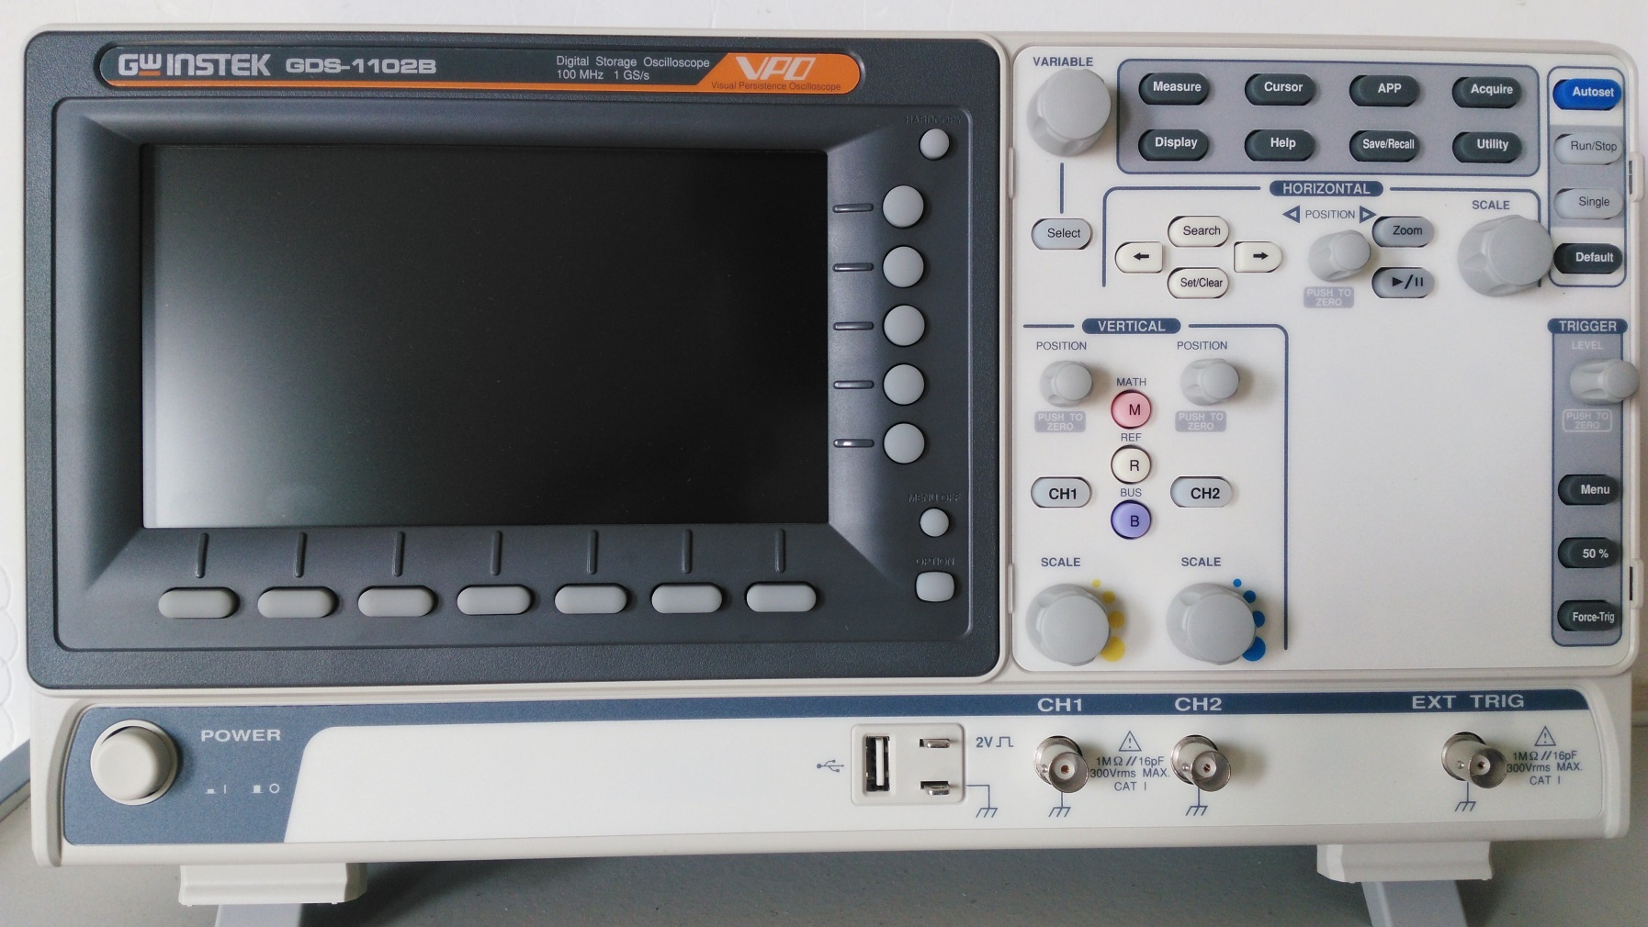
实验三 简单正弦交流电路的研究
示波器 面板介绍
选项
调节
软件菜单
运行
控制
水平
调整
稳定触发
电源
开关
屏幕
屏幕菜单选择
校准
信号
输入
插座
垂直
调整
外触发输入
6

Slide 7
实验三 简单正弦交流电路的研究
垂直控制系统设置
垂直位置旋钮（position）可设置所选通道波形的垂直显示位置。转动该旋钮不但显示的波形会上下移动，且所选通道的“地”（GND）标识也会随波形上下移动并显示于屏幕左状态栏，移动值则显示于屏幕左下方；
按下垂直旋钮，垂直显示位置快速恢复到零点（即显示屏水平中心位置）处。
垂直衰减旋钮(scale)调整所选通道波形的显示幅度。转动该旋钮改变“Volt/div（伏/格）”垂直档位，同时下状态栏对应通道显示的幅值也会发生变化。
7

Slide 8
实验三 简单正弦交流电路的研究
水平控制系统设置
主要用于设置水平时基。
水平位置旋钮（position）调整信号波形在显示屏上的水平位置，转动该旋钮波形随旋钮而水平移动
按下此旋钮触发位移恢复到水平零点（即显示屏垂直中心线置）处。
水平衰减旋钮(scale)改变水平时基档位设置，转动该旋钮改变“s/div（秒/格）”水平档位，下状态栏中显示的主时基值也会发生相应的变化。
8

Slide 9
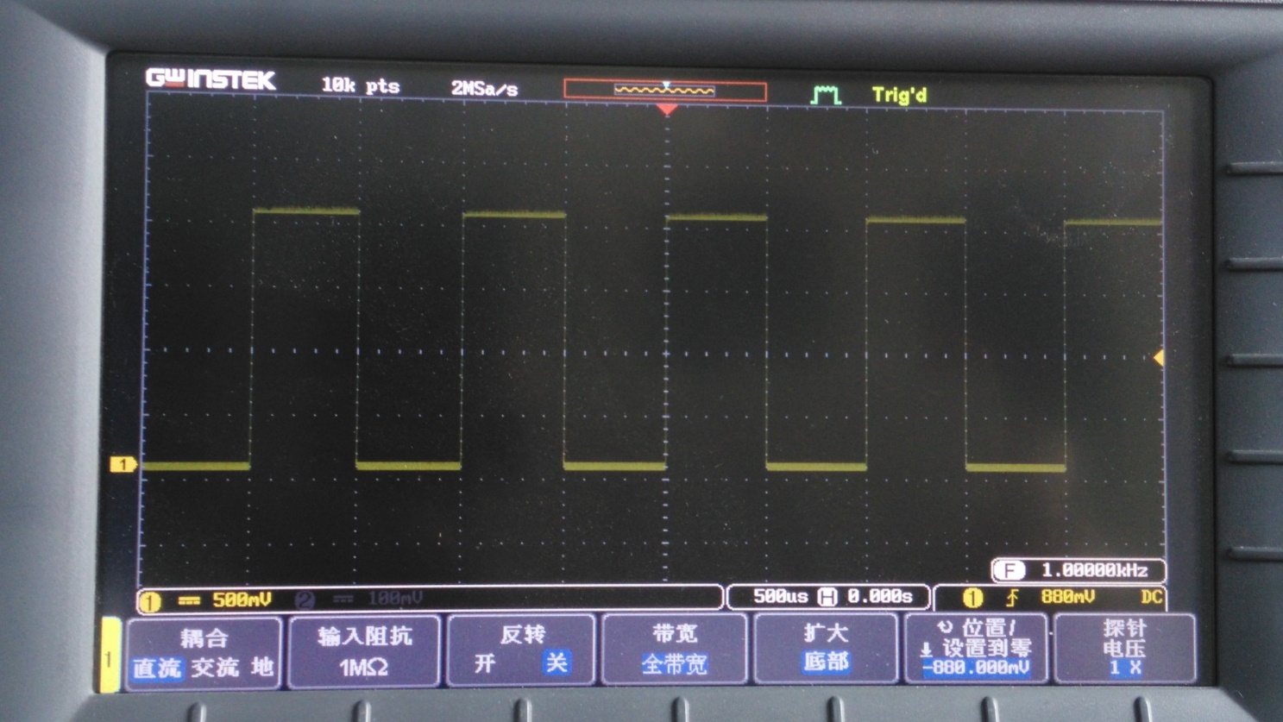
实验三 简单正弦交流电路的研究
撷取状态
触发状态
屏幕刻度和标注信息
触发电平
第一路被测信号指示
显示的波形频率
CH1电压档位
触发信号源
CH2电压档位
扫描线
刻度线
扫描时间档位
屏幕菜单选择键
9

Slide 10
实验三 简单正弦交流电路的研究
按CH1 可取得CH1的控制权，随后，位移旋钮和电压档开关只对CH1信号有效而对CH2信号无效。若要在屏幕上关闭CH1信号，则应再按一次CH1键。
电压档位
调整开关
软件菜单区 ：提供显示方式、测量方式、光标方式、采样频率、辅助应用方式、APP、帮助等选择
扫描时间调节旋钮
10

Slide 11
实验三 简单正弦交流电路的研究
软件菜单区
按下软件菜单区任一按键，屏幕下状态栏会出现相应的功能菜单。通过菜单操作区的7个按键可选定功能菜单的选项，选定时屏幕右状态栏会出现相应的功能子菜单。
功能子菜单中，通过屏幕右边按钮进行设置调整。当按下屏幕右边按钮出现多个各选项或二级子菜单有多个选项时，可以通过多功能旋钮来选择和选定。再次按下软件菜单区按钮，显示屏上的功能菜单立即消失。
11

Slide 12
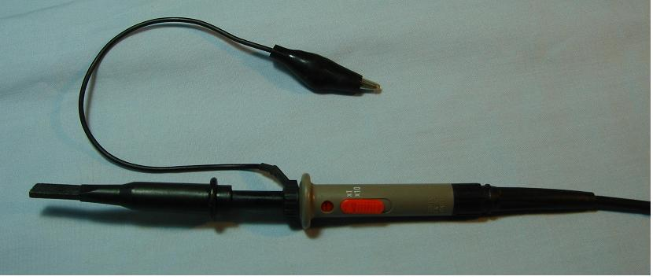
实验三 简单正弦交流电路的研究
探头信号线测试钩
探头衰减开关，一般应打在X1档
探头地线
12

Slide 13
实验三 简单正弦交流电路的研究
简单正弦交流电路的研究
——R、L、C元件阻抗特性的测试
1. 实验目的
验证电阻、感抗、容抗与频率的关系，测定 R～f、XL～f 及 XC～f 特性曲线；
加深理解R、L、C元件端电压与电流间的相位关系；
13

Slide 14
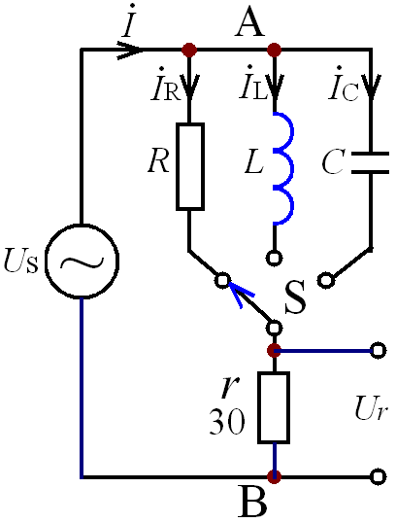
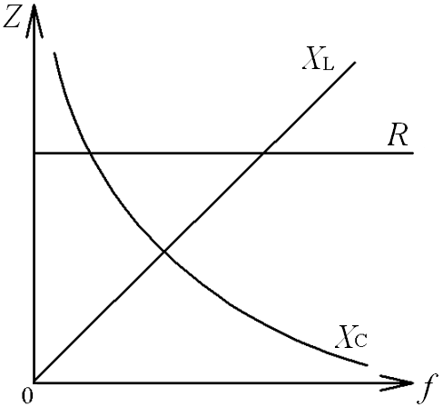
实验三 简单正弦交流电路的研究
2. 实验原理
在正弦稳态电路中，R、L、C元件在电路中的阻抗与信号的频率有关，它们的阻抗频率特性 R～f，XL～f，XC～f 曲线如图1所示。
元件阻抗频率特性的测量电路如图2所示。
图1 R、L、C元件阻抗频率特性
图2 实验测量电路
14

Slide 15
实验三 简单正弦交流电路的研究
2. 实验原理
图中r是提供测量回路电流用的标准小电阻(称为取样电阻），由于r的阻值远小于被测元件的阻抗值，因此可以认为AB之间的电压就是被测元件R、L、C两端的电压U，流过被测元件的电流则可由r两端的电压Ur除以r所得。
元件的阻抗角(即相位差φ)随输入信号的频率变化而改变，用双踪示波器同时观测r与被测元件两端的电压，亦就展现出被测元件两端的电压和流过该元件电流的波形，从而可以测出电压与电流的幅值及它们之间的相位差。
15

Slide 16
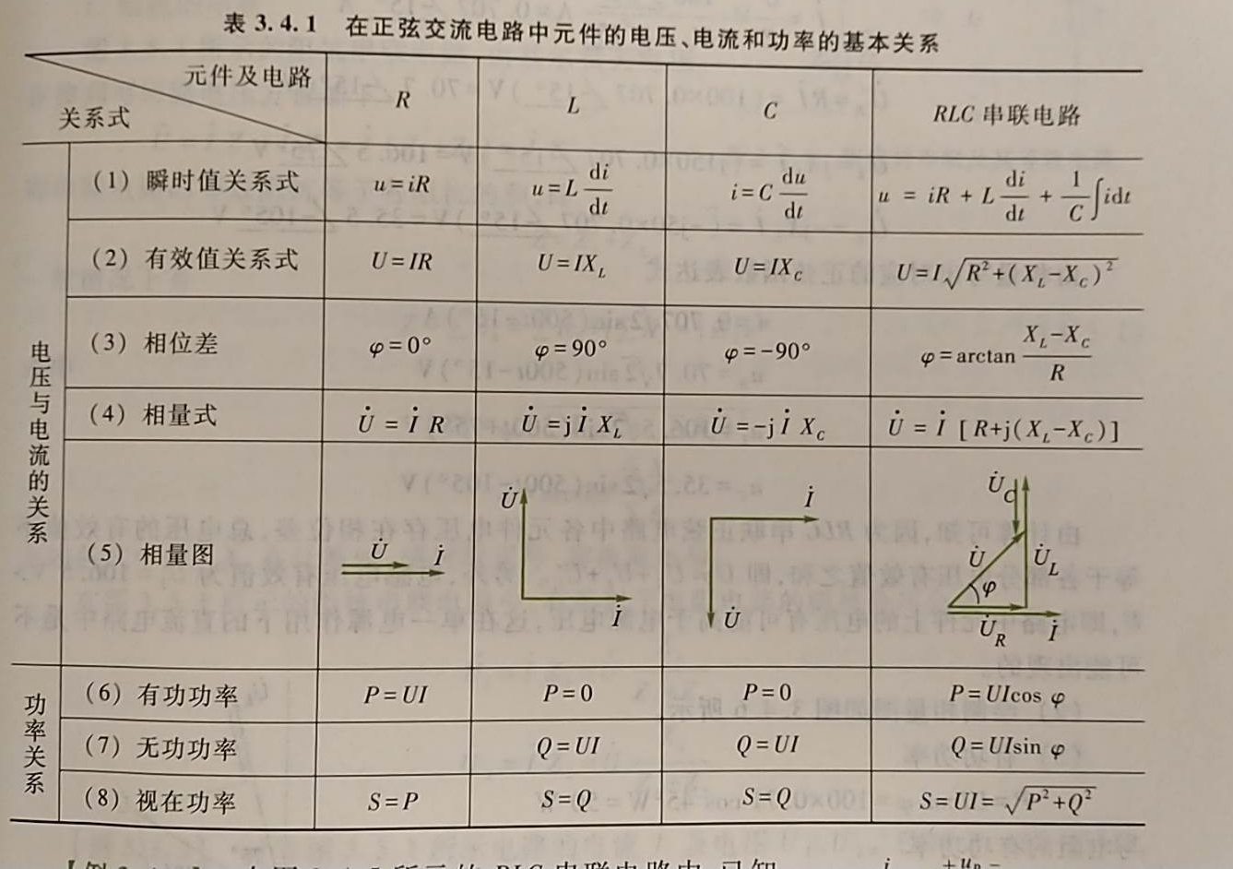
实验三 简单正弦交流电路的研究
16

Slide 17
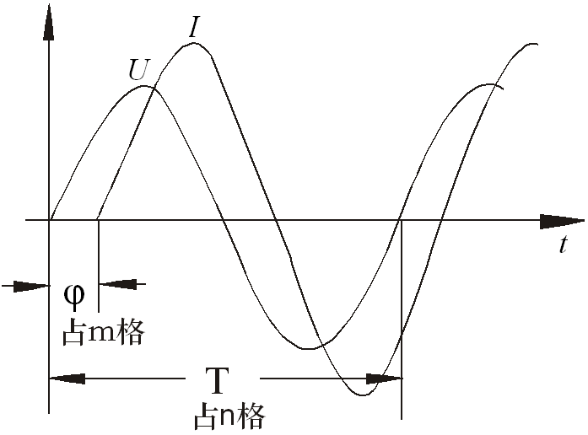
实验三 简单正弦交流电路的研究
2. 实验原理
用双踪示波器测量阻抗角φ（相位差）。将被测元件的电压波形和电流波形分别接至示波器的CH1、CH2输入端，调节示波器相关旋钮，使荧光屏上出现清晰稳定的波形，如图3所示。从荧光屏上读出一个周期占n格，相位差占m格，则实际的阻抗角φ（相位差）为
图3 测量相位差φ示意图
17

Slide 18
实验三 简单正弦交流电路的研究
3. 实验内容
3.1 测量R、L、C元件的阻抗频率特性
按图2连接电路，调节信号源输出幅度有效值为US＝3V，并保持不变。信号源的输出频率从500Hz逐渐增至10kHz，并使开关S分别接通R、L、C三个元件，用交流毫伏表测量 Ur，并计算各频率点的 IC、IL 和 IR (即Ur / r ) 以及 XC=U/IC、XL=U/IL 及 R=U/IR 之值，测量与计算结果记入下表中。
18

Slide 19
实验三 简单正弦交流电路的研究
19

Slide 20
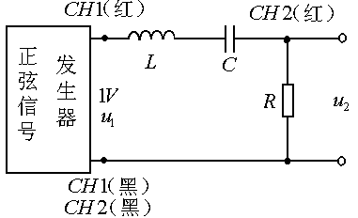

实验三 简单正弦交流电路的研究
3. 实验内容
3.2 测量RLC串联电路的阻抗频率特性
取 R=1kΩ, L=100mH, C=0.01μF 串联，如图4连接电路，调节信号源输出幅度有效值为US＝3V，并保持不变。信号源的输出频率从500Hz逐渐增至10kHz，用交流毫伏表测量Ur，并计算各频率点的I(即Ur / r ) 及 Z（Z=US/I),测量与计算结果记入下表中。
图4 RLC串联电路
20

Slide 21
实验三 简单正弦交流电路的研究
3. 实验内容
3.3 测量RC、RL电路的阻抗角频率特性
调节信号源输出信号幅度，使有效值为US＝3V，并保持不变。
信号源的输出频率从500Hz逐渐增至10kHz，并使开关S分别接通 L、C 元件，用双踪示波器观察在不同频率下各元件阻抗角的变化情况，记录n和m，算出φ，测量与计算结果记入下表中。
21

Slide 22
实验三 简单正弦交流电路的研究
4. 实验报告要求
根据实验数据，绘制R、L、C三个元件的阻抗频率特性曲线，从中可得出什么结论？
根据实验数据,绘制RC、RL串联电路的阻抗角频率特性曲线，并总结、归纳出结论。
实验心得体会、建议、要求等。
5. 思考
在正弦稳态RC电路中，US、UC、UR(均为有效值)三者之间有什么关系?
在正弦稳态RL电路中，US、UL、UR(均为有效值)三者之间有什么关系?
22

